Slide 1
Как оценивать индивидуальный прогресс ученика?
ВЕБИНАР РТЦ ИУО РАО
«Как оценивать индивидуальный прогресс ученика?»
25 ноября 2013 года
Рябинина Любовь Анатольевна
зам. директора КГКСУ «Центр оценки качества образования», руководитель группы по разработке диагностических материалов по русскому языку, г. Красноярск.
Знаменская Оксана Витальевна
доцент Сибирского федерального университета, руководитель группы по разработке диагностических материалов по математике основной школы, к. ф.-м. наук.

Slide 2
Планируется рассмотреть следующие вопросы:
Какие задачи школы решает введение мониторинга индивидуального прогресса в школьную систему оценки качества образования?
Что такое модель индивидуального прогресса учащихся?
Что и как можно узнать об индивидуальном прогрессе ученика при помощи методики «Дельта»?
Для чего нужны результаты мониторинга индивидуального прогресса ученику, родителям, учителю, администрации школы? Как с ними работать?
Как меняется образовательная практика в школах, в которых внедряется оценка индивидуального прогресса?

Slide 3
Для чего оценивать?
ОЦЕНКА – КОНТРОЛЬ
ОЦЕНКА - ПОДДЕРЖКА («диалог и саморазвитие»)
В изобилии существуют инструменты для внешнего контроля (эффективности, результативности образовательных систем и технологий).
Однако обнаруживается явный дефицит средств, позволяющих оценивать образовательные результаты самим учителям по ходу образовательного процесса, открывая возможность вносить в него необходимые коррективы.

Slide 4
Оценка-контроль
Контроль работы (учителей, образовательных учреждений) и предоставление вышестоящим органам необходимой информации для принятия решений о поощрении/наказании.

Slide 5
Оценка-поддержка
Адресаты оценки: учащиеся, родители, учителя, администрация школы.
Основная задача органов управления образованием – обеспечить школы и педагогов инструментами оценки образовательной деятельности для поддержки образовательного продвижения конкретного ученика и проектирования развития образовательного учреждения.

Slide 6
Процедуры
Оценка-контроль тотальная проверка школы
Оценка-поддержка формирующее оценивание учащихся, мониторинги (в том числе мониторинг индивидуального прогресса), самооценка, самоанализ, самоконтроль и самопроверка

Slide 7
Что оценивать?
Требования к результатам освоения основной образовательной программы начального общего образования:
В итоговой оценке должны быть выделены две составляющие:
результаты промежуточной аттестации обучающихся, отражающие динамику их индивидуальных образовательных достижений, продвижение в достижении планируемых результатов освоения основной образовательной программы начального общего образования;
результаты итоговых работ, характеризующие уровень освоения обучающимися основных формируемых способов действий в отношении к опорной системе знаний, необходимых для обучения на следующей ступени общего образования.
ФГОС НОО

Slide 8
Стратегические направления и цели формирования ОСОКОО
От методологии контроля качества образования к методологии управления качеством образования
Изменение конечного перечня оценочных процедур
Изменение стандартов оценочных процедур
Изменение стандартов систем сбора информации
Изменение стандартов интерпретации и использования информации
Проект концепции Всероссийской ОСОКОО

Slide 9
Перечень оценочных процедур ОСОКОО
национальные экзамены
национальные и международные исследования и мониторинги
внутриклассное оценивание
критериальное оценивание
накопительное оценивание
оценка индивидуального прогресса
Проект концепции Всероссийской ОСОКОО

Slide 10
Оценка образовательных результатов и качество образования
Успешность решения задач улучшения качества образования во многом зависит от того, как устроена система оценки:
насколько она поддерживает и стимулирует учащихся;
насколько включает учащихся в самостоятельную оценочную деятельность (учитель);
насколько точную обратную связь она обеспечивает (учитель);
насколько она информативна для управления.

Slide 11
Что такое модель индивидуального прогресса учащихся?
Уровень 1
Уровень 2
Уровень 3
Уровень 1: овладение общим смыслом и внешней формой культурного действия
Уровень 2: освоение существенного основания действия
Уровень 3: становление «культурной непосредственности» действия
2 фаза
компетентность
1 фаза
1 фаза - присвоение общего способа действия
2 фаза - функционализация общего способа действия

Slide 12
Как узнать об уровне действия и мышления учеников?
Задачи 1 уровня позволяют различить учащихся, осмысленно и слепо применяющих известное правило.
Задачи 2 уровня позволяют различить учащихся, ориентирующихся в своих действиях на правило и ориентирующихся на общий способ решения задачи.
Задачи 3 уровня позволяют различить учащихся, ориентирующихся в своих действиях на общий способ решения задачи и на ключевую идею.

Slide 13
Уровневая модель 1 уровень
уровень опосредствования действия
овладение внешней стороной культурного образца действия
посредник
тип задачи
стандартное задание выполняется по известному шаблону
мышление
формально-эмпирическое (житейское)
образец (правило, шаблон, алгоритм)

Slide 14
Уровневая модель 2 уровень
уровень опосредствования действия
освоение существенного основания действия
посредник
тип задачи
требуется преодолеть «зашумление» ситуации
мышление
содержательно-теоретическое (мышление в понятиях)
общий способ, принцип, понятие

Slide 15
Уровневая модель 3 уровень
уровень опосредствования действия
становление «культурной непосредственности» действия, отрыв способа от условий формирования
посредник
тип задачи
требуется видоизменить способ в соответствии с новыми условиями
мышление
продуктивное
ключевая идея, метапонятие

Slide 16
Как получаются данные для анализа
1 срез
3 этап:
построение в "Delta I" данных для анализа
3 срез
1 этап:
тестирование учащихся
2 срез
1 этап:
тестирование учащихся
2 этап:
получение первичных данных
1 этап:
тестирование учащихся
2 этап:
получение первичных данных
(дополнение данных среза 1)
3 этап:
построение в "Delta I" данных для анализа
2 этап:
получение первичных данных
(дополнение данных срезов 1 и 2)
3 этап:
построение в "Delta I" данных для анализа

Slide 17
Общая характеристика инструментария «Дельта»
Диагностируется не статическое состояние, а изменение, динамика. О положительной индивидуальной динамике учащихся можно говорить, когда:
Уровневый прогресс
происходит переход от более низкого к более высокому уровню при освоении предмета
Линейное приращение
происходит увеличение количества правильно выполненных заданий данного уровня в рамках одного среза

Slide 18
Задачи диагностических срезов
Задача первого среза – зафиксировать стартовую точку для определения индивидуального прогресса школьников в освоении учебных предметов.
Задача второго и последующих срезов – определить характер изменений в уровне владения предметными средствами, произошедших с конкретным учеником за промежуток между срезами (уровневый прогресс и линейное приращение).

Slide 19
Типы уровневых динамик учащихся
(по данным трех срезов)
ПРОГРЕСС
равномерный
↗ ↗
→ ↗
↗ →
неравномерный
ТИПЫ
УРОВНЕВЫХ
ДИНАМИК
(три среза)
отсутствие динамики
→ →
отрицательная динамика
неравномерная
равномерная
↘ ↘
↘ →
→ ↘
неустойчивая динамика
↘ ↗
↗ ↘

Slide 20
Адресаты оценки индивидуального прогресса
Учителя
Родители
Ученики
Администрация школ
Notes:
Ученики: У учеников должно сложиться четкое понимание того, в каких областях происходит их рост, и что именно они могут сделать для улучшения своего результата. ЧТО именно оценивается, КАК производится оценивание и каковы его РЕЗУЛЬТАТЫ.
Администрация: Можно определить, в деятельностном ли подходе выстроено преподавание предмета;
– провести анализ учебных программ относительно вклада учебного предмета в развитие ученика;
– разработать комплекс мер, которые помогут улучшить ситуацию в классе (например, скорректировать дефициты программ путём разработки разноуровневых задач, проверочных работ, позволяющих обнаружить и предъявить учащимся их индивидуальное движение и др.);
-оценить, обеспечивает ли учитель условия для индивидуального прогресса учеников и проч.
Родители: Необходимо продуктивно и содержательно выстраивать диалог с родителями относительно образовательных результатов учащихся:
совместно с родителями выявлять уровень притязаний ребенка и формировать образовательный запрос;
совместно с родителями выстраивать индивидуальную образовательную траекторию ребенка.

Slide 21
Дельта
Ф. И. ученика | 1-й срез | 2-й срез | 3-й срез | Дельта после 2-го среза | Дельта после 3-го среза
Ученик 1 | 1 | 2 | 3 | 1->2 | 2->3
Ученик 2 | 2 | 3 | 3 | 2->3
Ученик 3 | 3 | 3
Ученик 4 | 2 | 2 | 3 |  | 2->3
Ученик 5 | 2 | 2 | 3 |  | 2->3
Ученик 6 | 2 | 3 | 3 | 2->3
Ученик 7 | 2 | 2 | 3 |  | 2->3
Ученик 8 | 1 | 1 | 2 |  | 1->2
Ученик 9 | 0 | 0 | 1 |  | 0->1
Ученик 10 | 2 | 3 |  | 2->3

Slide 22
Данные для учителя, 1 срез (пример)
Показанный уровень, 1 срез | возможен прогресс | ожидается положительная линейная динамика | есть опасность отрицательной динамики
 | ↗ | → | ↘
не показан уровень (4 чел., 27%) |  | Валерия, Иван, Семен, Юра
показан 1 уровень (8 чел., 53%) |  |  | Алена, Георгий, Евгений, Никита, Лиза, Роман, Слава, Тихон
показан 2 уровень (2 чел., 13%) |  | Денис | Юля
показан 3 уровень (1 чел., 7%) |  |  | Елена

Slide 23
Данные для учителя, 2 и 3 срезы (пример)
Актуальный уровень | показан прогресс | отсутствие уровневой динамики |  |  | отрицательная динамика
 | ↗ | → |  |  | ↘
нет уровня | 0→1; 0→2; 0→3 | 0→0 | 0→0 | 0→0 | 1→0; 2→0; 3→0
 | Валерия, Иван | Семен, Юра |  |  | Алена, Георгий
1 уровень | 1→2; 1→3 | 1→1 | 1→1 | 1→1 | 2→1; 3→1
 | Лиза, Роман | Евгений, Никита, Слава, Тихон
2 уровень | 2→3 | 2→2 | 2→2 | 2→2 | 3→2
 | Денис | Юля
3 уровень |  | 3→3 | 3→3 | 3→3
 |  | Елена
 |  | положительное | нет | отрицательное
 |  | линейное приращение (по рейтингу)

Slide 24
Данные для учителя, 3 срез, итог (пример)
Прогресс |  | Отсутствие динамики | Неустойчивая динамика | Отрицательная динамика
равномерный | неравномерный |  |  | равномерная | неравномерная
Валерия, Иван | ↗ → Роман, Лиза → ↗ Никита, Семен, Слава, Тихон, Юля, Юра | 1 уровень: Евгений 3 уровень: Елена | ↗ ↘ Денис ↘ ↗ Алена, Георгий | нет

Slide 25
Предъявление результатов ученику
Зачем оцениваем? Показать ученику, что он может сейчас и каков может быть следующий шаг Показать ученику, в чем он уже самостоятелен, а в чем еще нуждается в помощи взрослого | Что понимает ученик? Как я изменился по сравнению с собой за полгода/год? Что мне нужно сделать, чтобы закрепить свои достижения и развить их? Какая помощь нужна мне от взрослых?

Slide 26
Предъявление результатов ученику (пример)

Slide 27
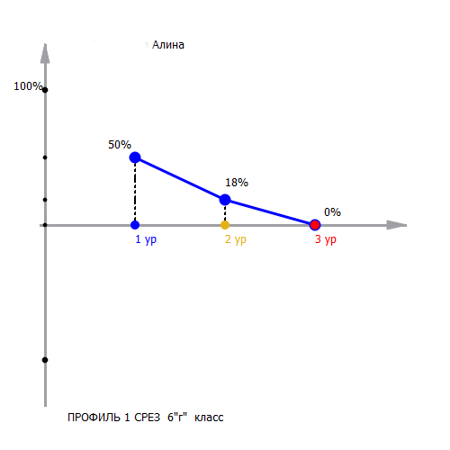
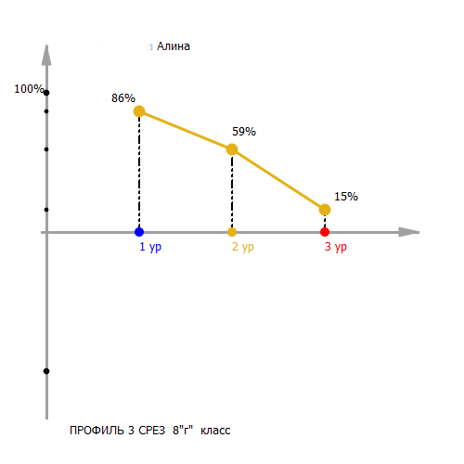
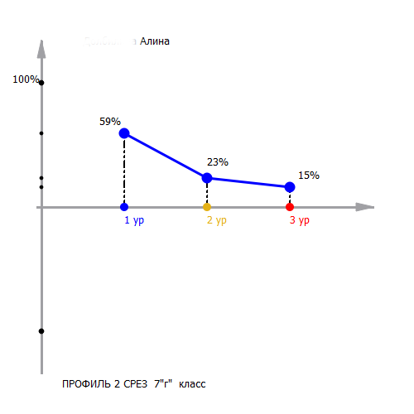

Slide 28
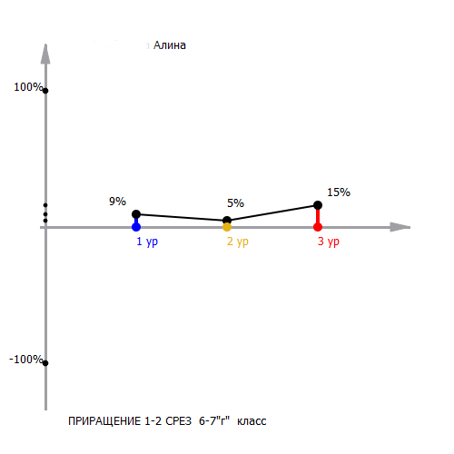
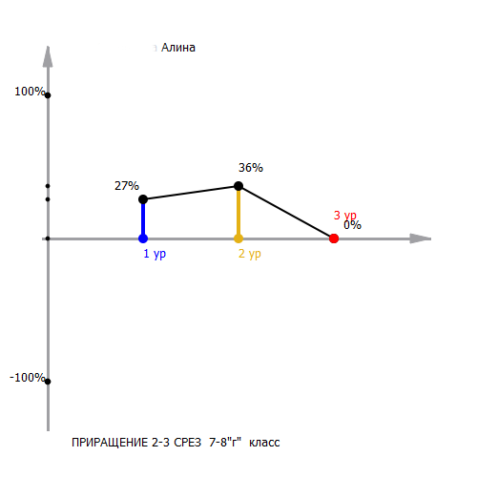
Предъявление результатов ученику (пример)

Slide 29
Схема управления образовательной ситуацией в классе
на основе анализа данных диагностики «Дельта»
I. Интерпретация данных
изучение данных текущего среза тестирования
II. Анализ образовательной ситуации в классе
определение типа класса, его динамики (сравнение класса с эталонными)
описание характера уровневой динамики и линейного приращения учащихся
III. Определение направлений работы по созданию условий для индивидуального прогресса
выбор подходящих способов работы с классом на уроках
выбор способов выстраивания индивидуальных траекторий учеников
планирование направлений работы с классом и учащимися
изучение общего и особенностей в профилях учащихся
вывод об образовательной ситуации в классе
вывод об особенностях работы учителя в этом классе
повышение собственной квалификации

Slide 30
СПАСИБО ЗА ВНИМАНИЕ!
laryabinina@mail.ru – Рябинина Любовь Анатольевна
znamoksana@gmail.com – Знаменская Оксана Витальевна
rtc.imerae@gmail.com
WWW.RTC-EDU.RU

